Slide 1
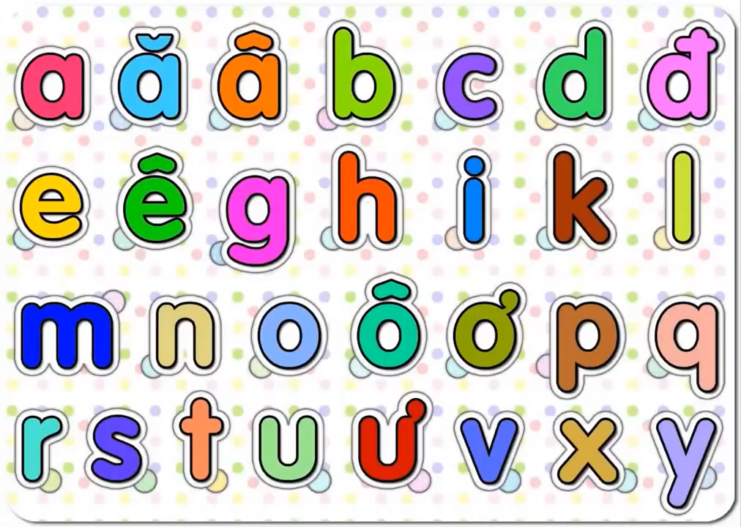

Slide 2
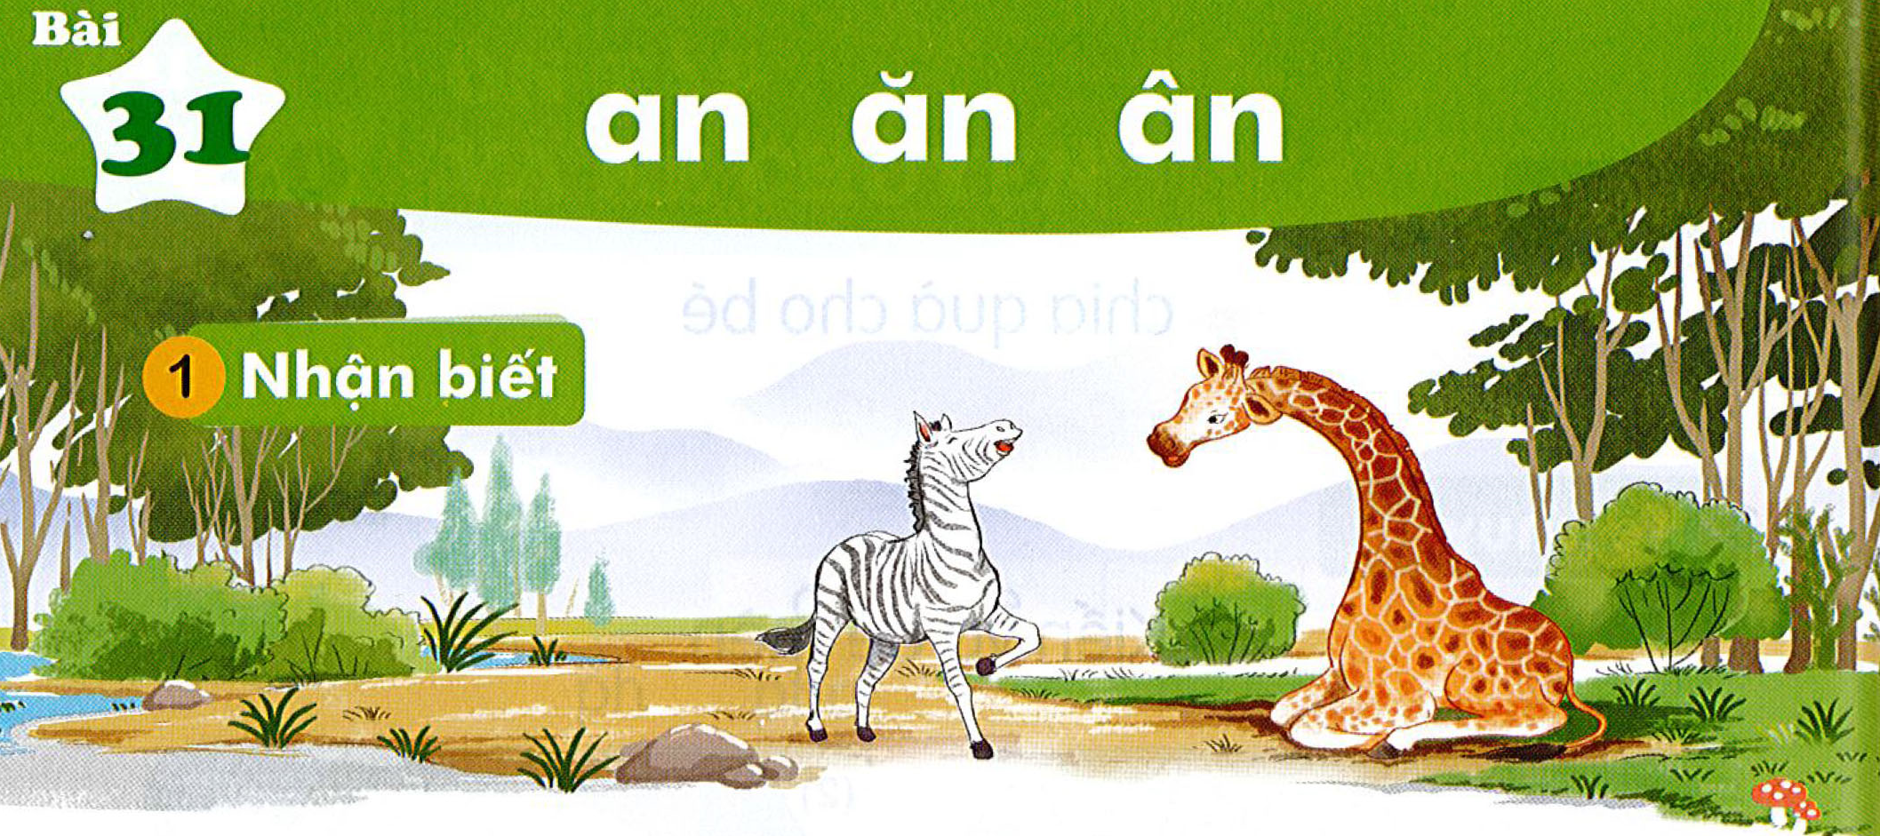
ăn
an
ân
Ngựa vằn và hươu cao cổ là đôi bạn thân.

Slide 3
ă
a
ăn
an
â
ân

Slide 4
an
ăn
ân
b
an
bạn

Slide 5
ân
an
an
ăn
bận
gần
bản
nhãn
lặn
ân
ăn
lặn
bận
gần
gắn
gắn
bản nhãn gắn lặn bận gần

Slide 6
an
ăn
ân
b
an
bạn
bản
nhãn
gắn
lặn
bận
gần

Slide 7


Slide 8
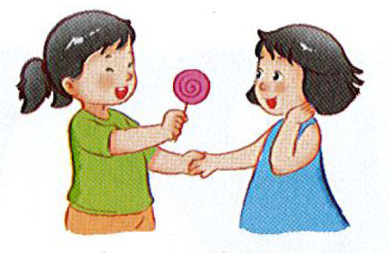
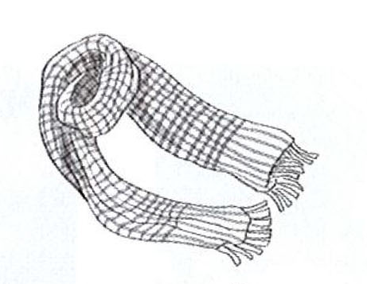
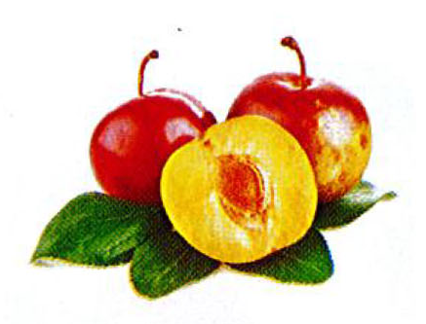
quả mận
khăn rằn
ân
bạn thân
ăn
ăn
an
ân

Slide 9
an
ăn
ân
b
an
bạn
an
bản nhãn gắn
lặn bận gần
an
ăn
ăn
ân
ân
bạn thân
khăn rằn
quả mận

Slide 10
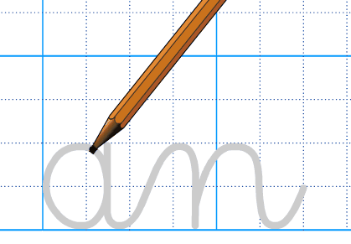
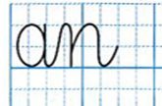

Slide 11
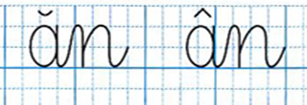

Slide 12
an
ăn
ân
b
an
bạn
an
bản nhãn gắn
lặn bận gần
an
ăn
ăn
ân
ân
bạn thân
khăn rằn
quả mận

Slide 13
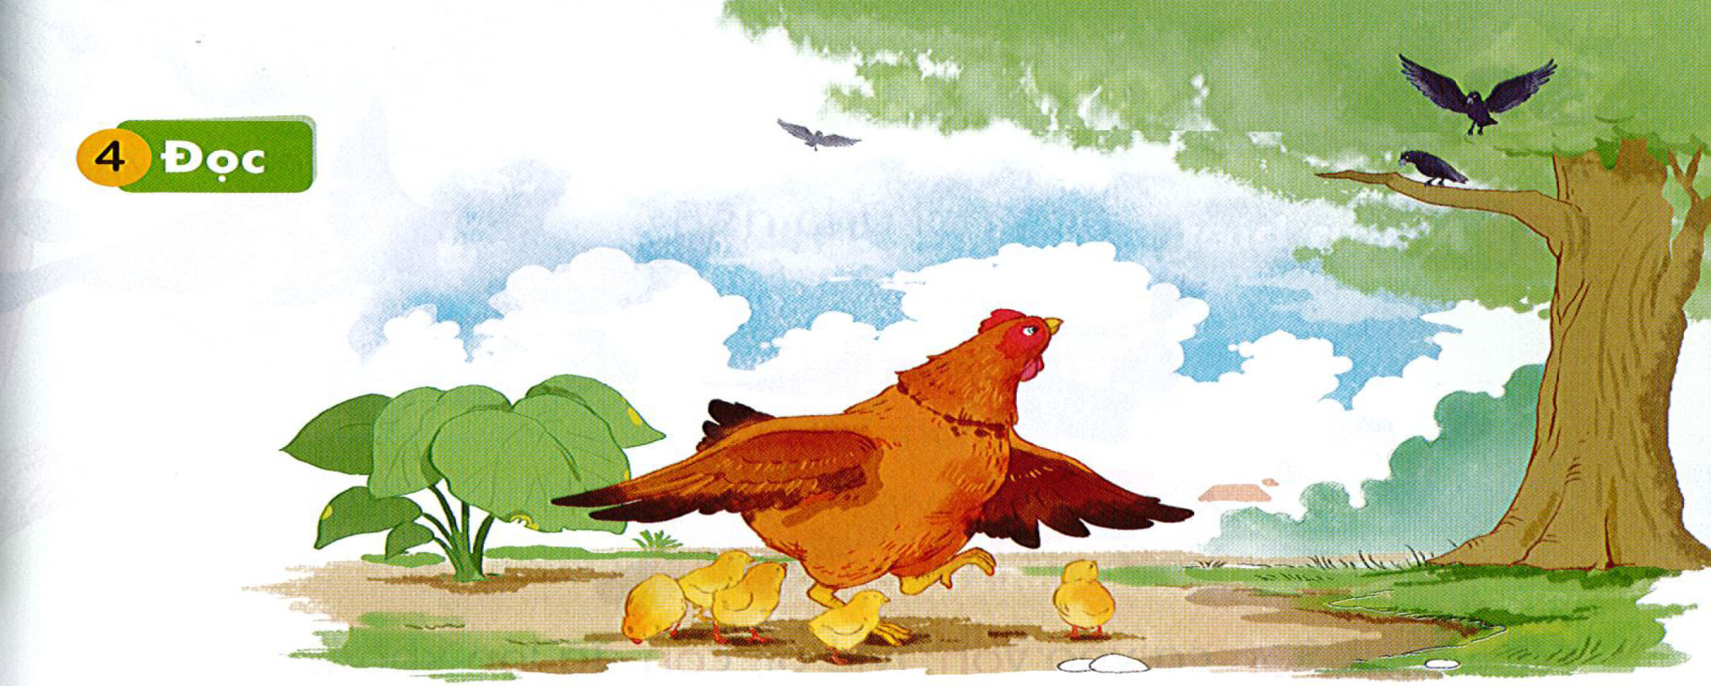
Đàn gà cứ tha thẩn gần chân mẹ. Đã có mẹ che chắn, cả đàn chả sợ gì lũ quạ dữ.

Slide 14

Tiết 2

Slide 15
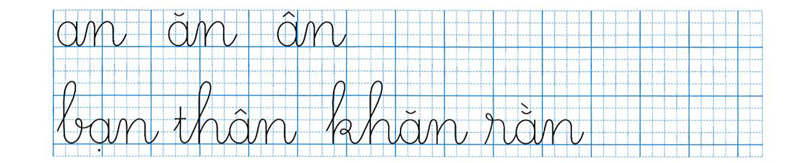

Slide 16
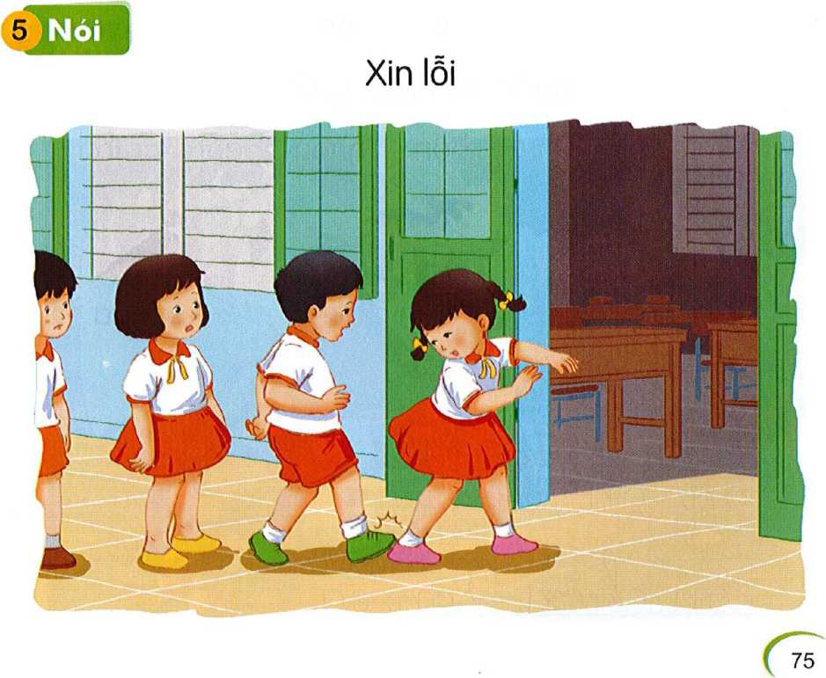
Xin lỗi

Slide 17

Tìm từ ngữ chứa vần an, ăn, ân
ăn
ân
an
Đặt câu với từ ngữ vừa tìm được.

